Slide 1
Портреты к литературной гостиной «Стихи русских поэтов о Родине»

Slide 2
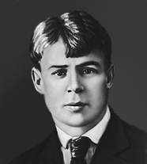
С.А.Есенин

Slide 3
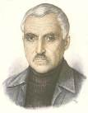
К Симонов

Slide 4
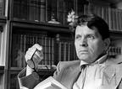
А.Г.Абрамов

Slide 5
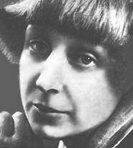
М.И.Цветаева

Slide 6
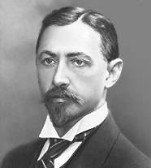
И.А.Бунин

Slide 7
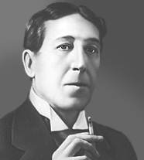
И.Северянин

Slide 8
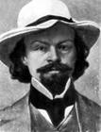
К.Бальмонт

Slide 9
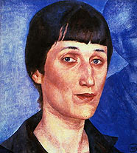
А.А.Ахматова

Slide 10

В.М.Шукшин

Slide 11

М.Шолохов

